Slide 1
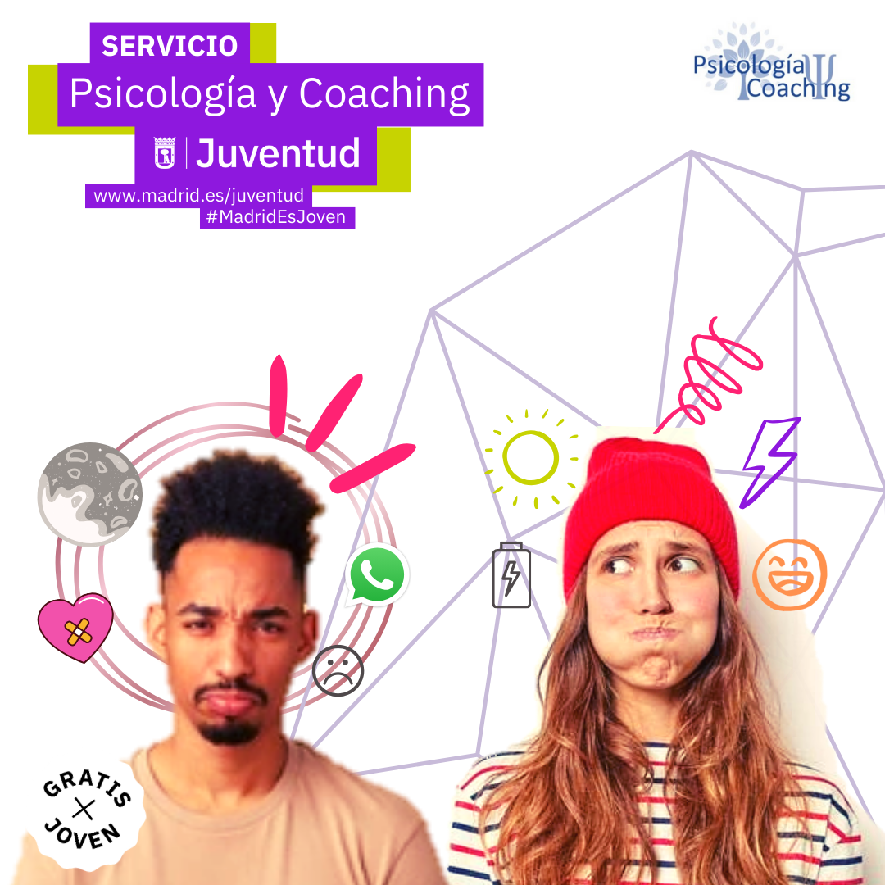



Slide 2

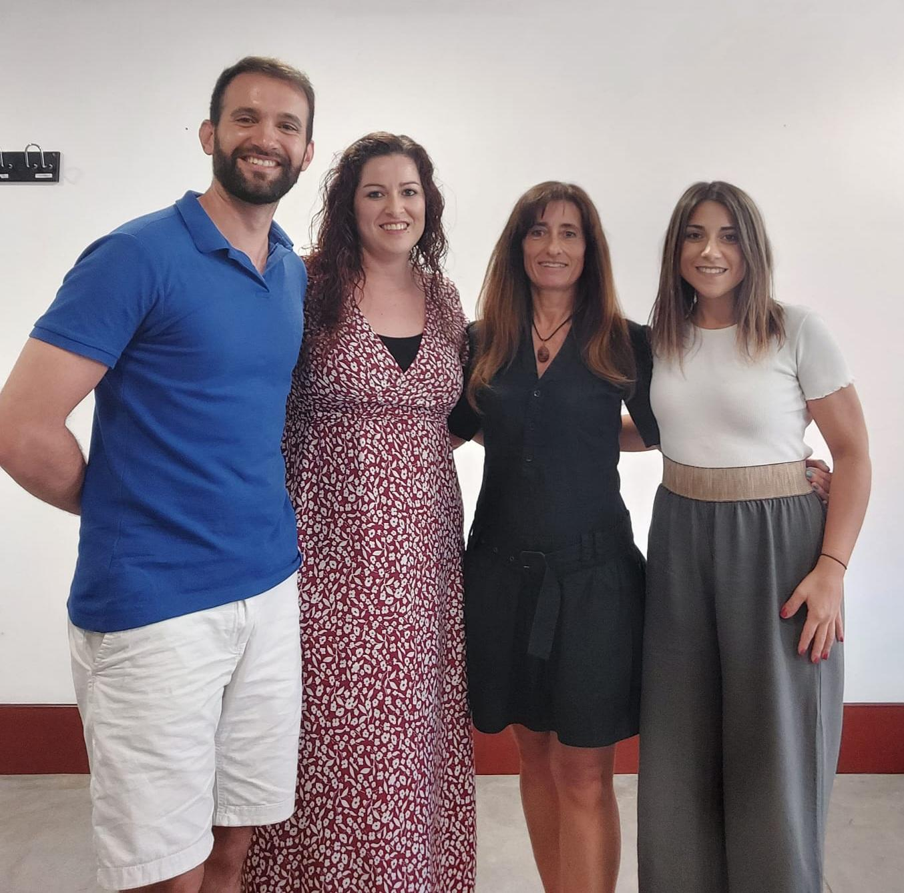
Equipo
1 coordinadora: psicóloga sanitaria y coach.
4 psicólogas/os sanitarios.

Slide 3

Origen del servicio:
En junio del año 2021, como consecuencia del COVID surge este servicio.
Objetivo: atender las necesidades psicológicas de los jóvenes tras los efectos de la pandemia.

Slide 4
Continuidad del servicio:
Debido a las necesidades que se detectaron, se dio continuidad a este servicio, cumpliendo actualmente 3 años.
2022
2024
2021
2023

Slide 5

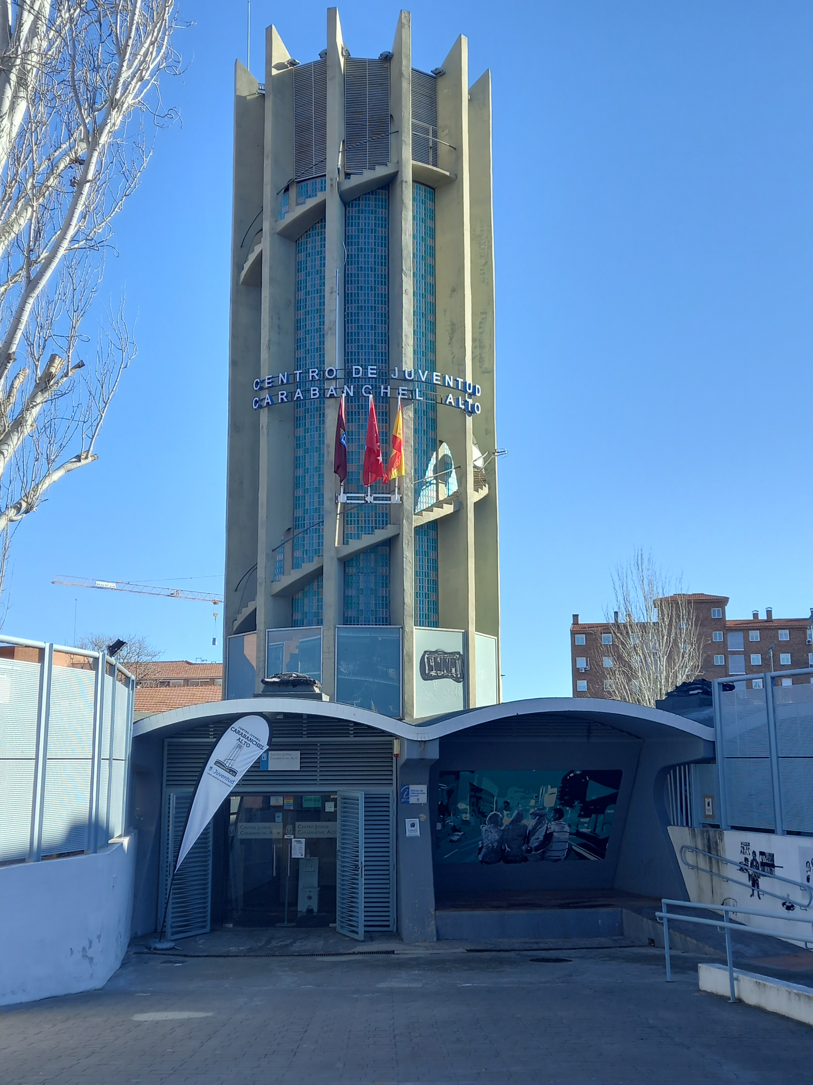
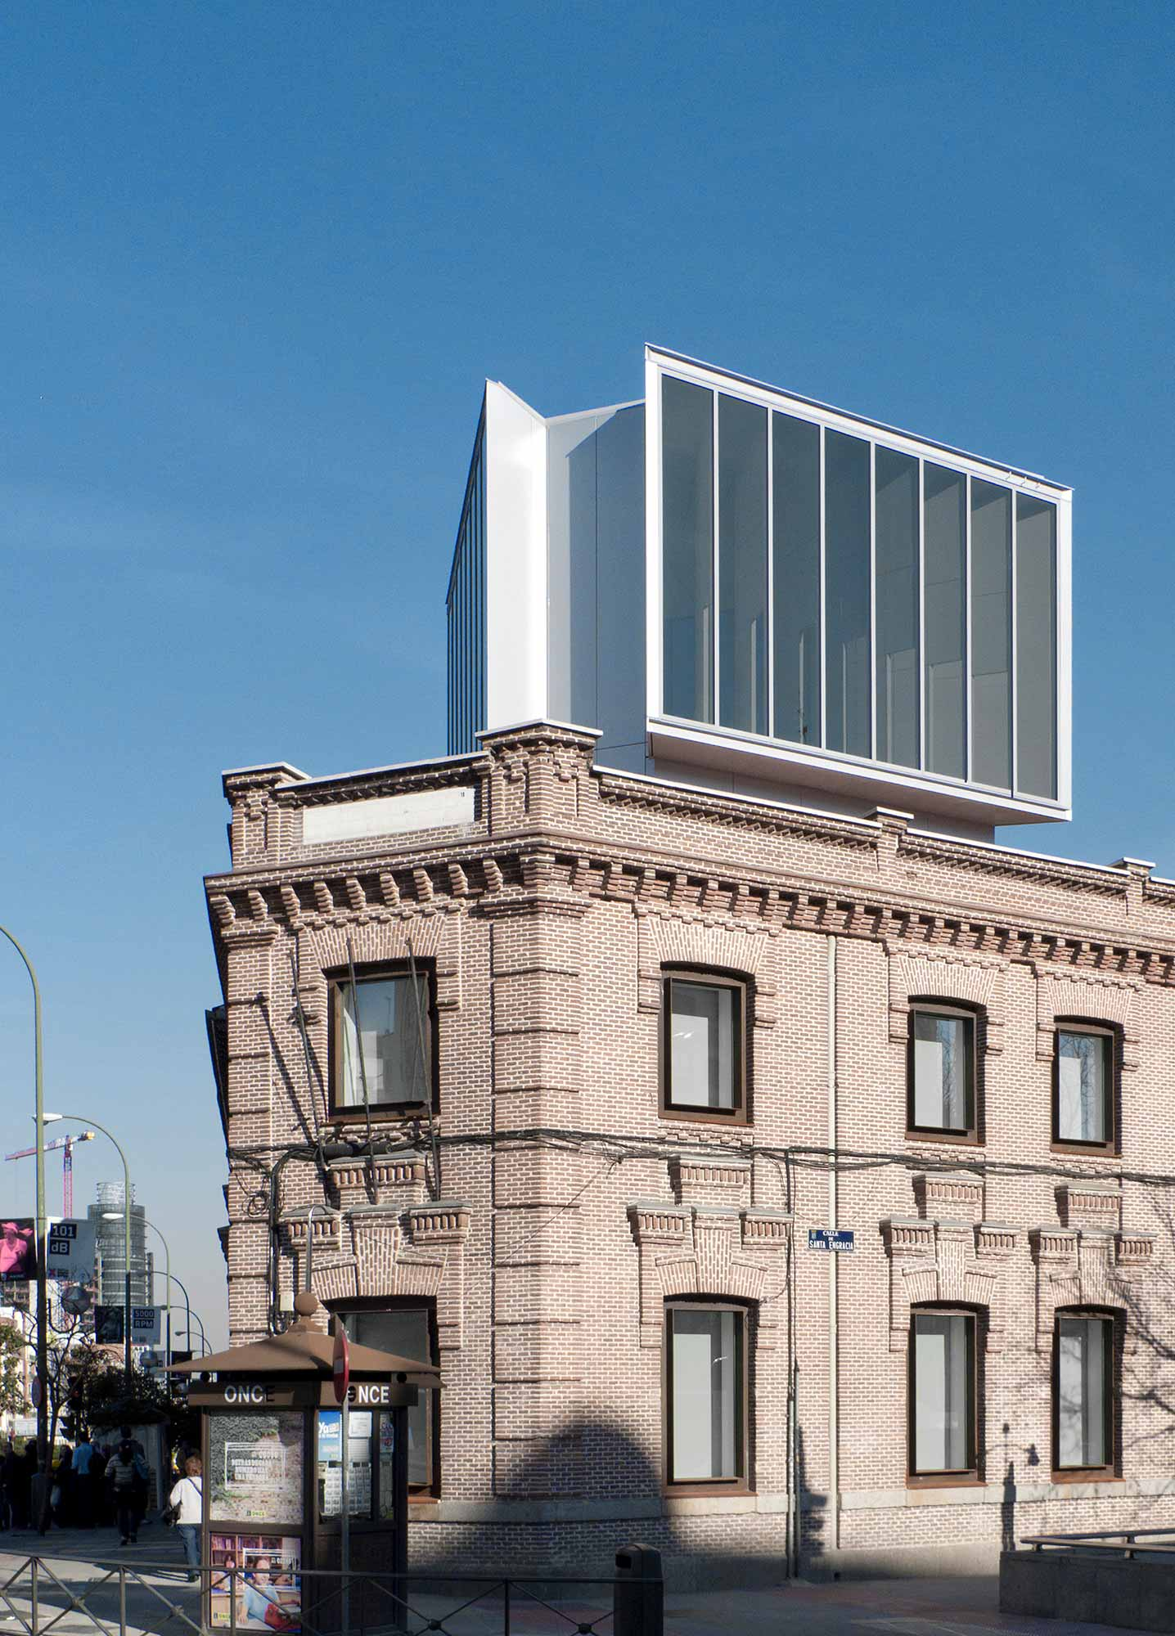
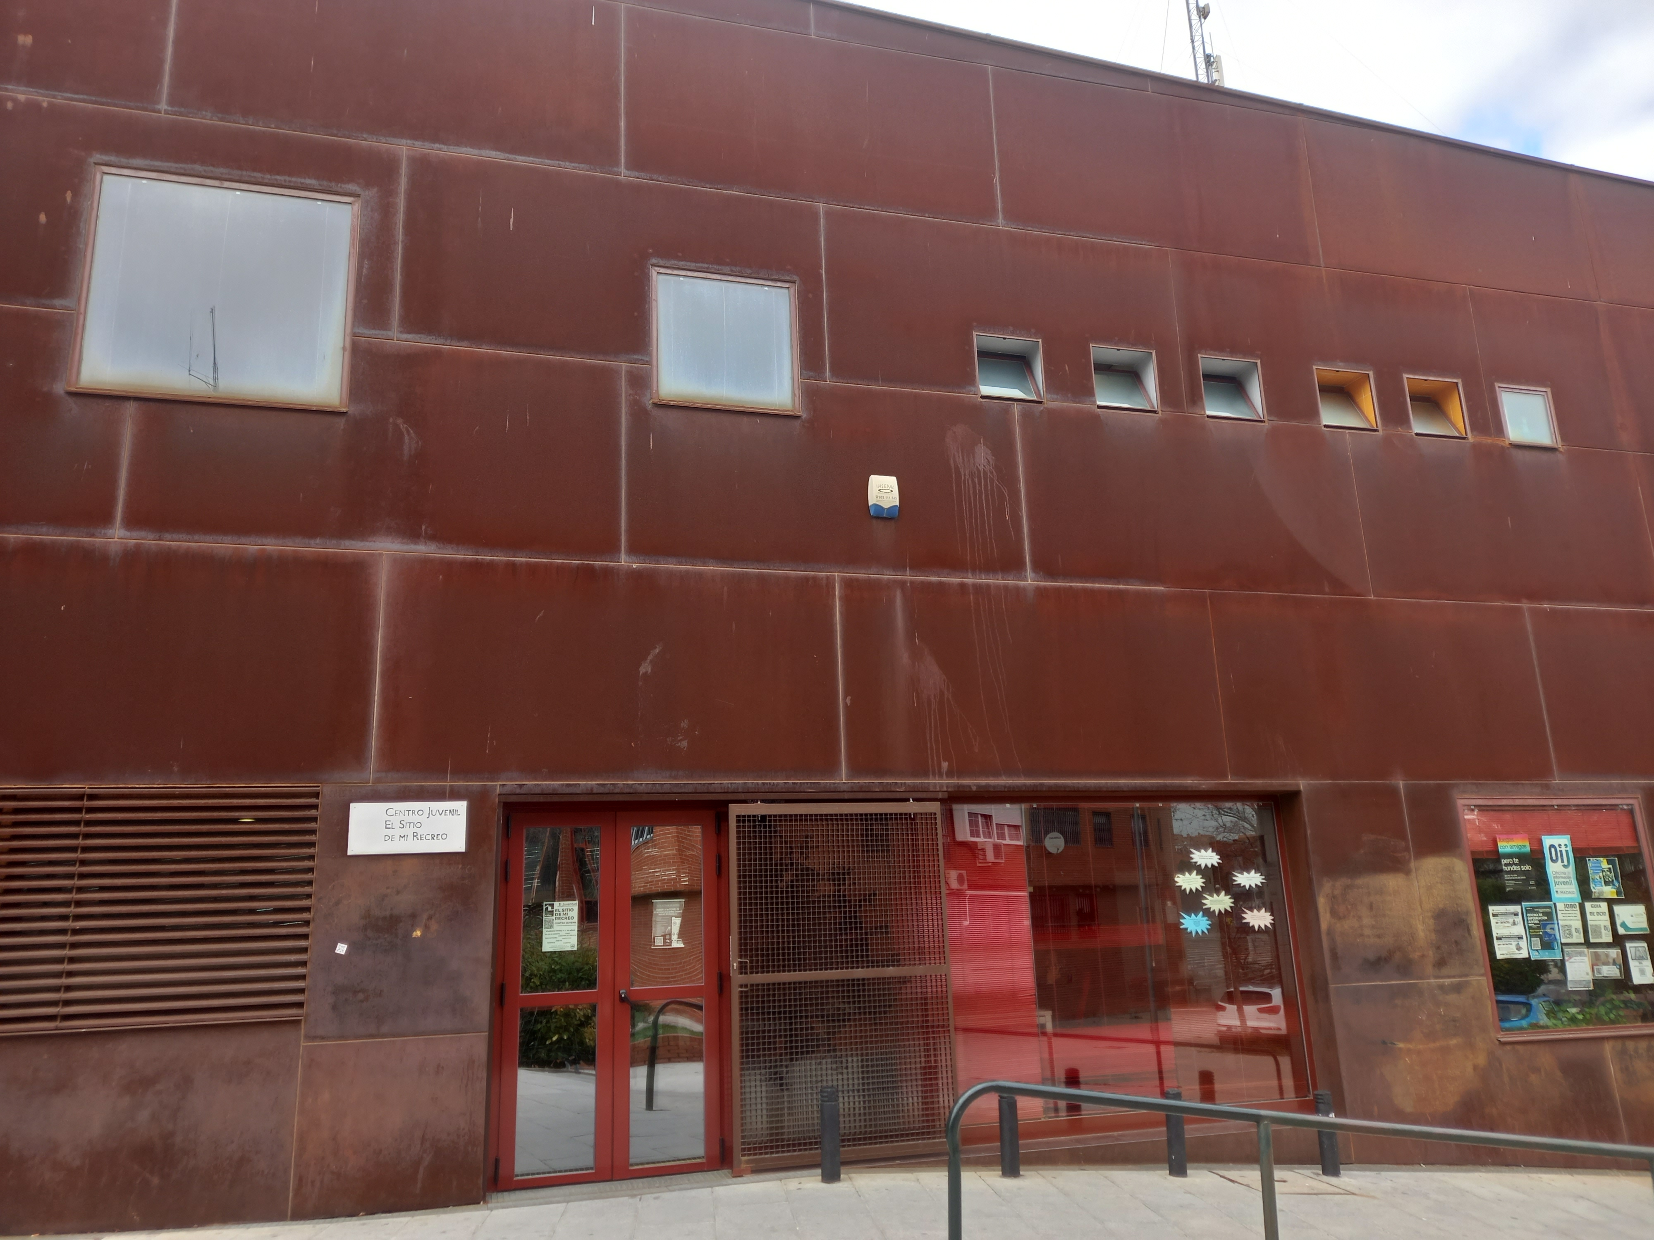
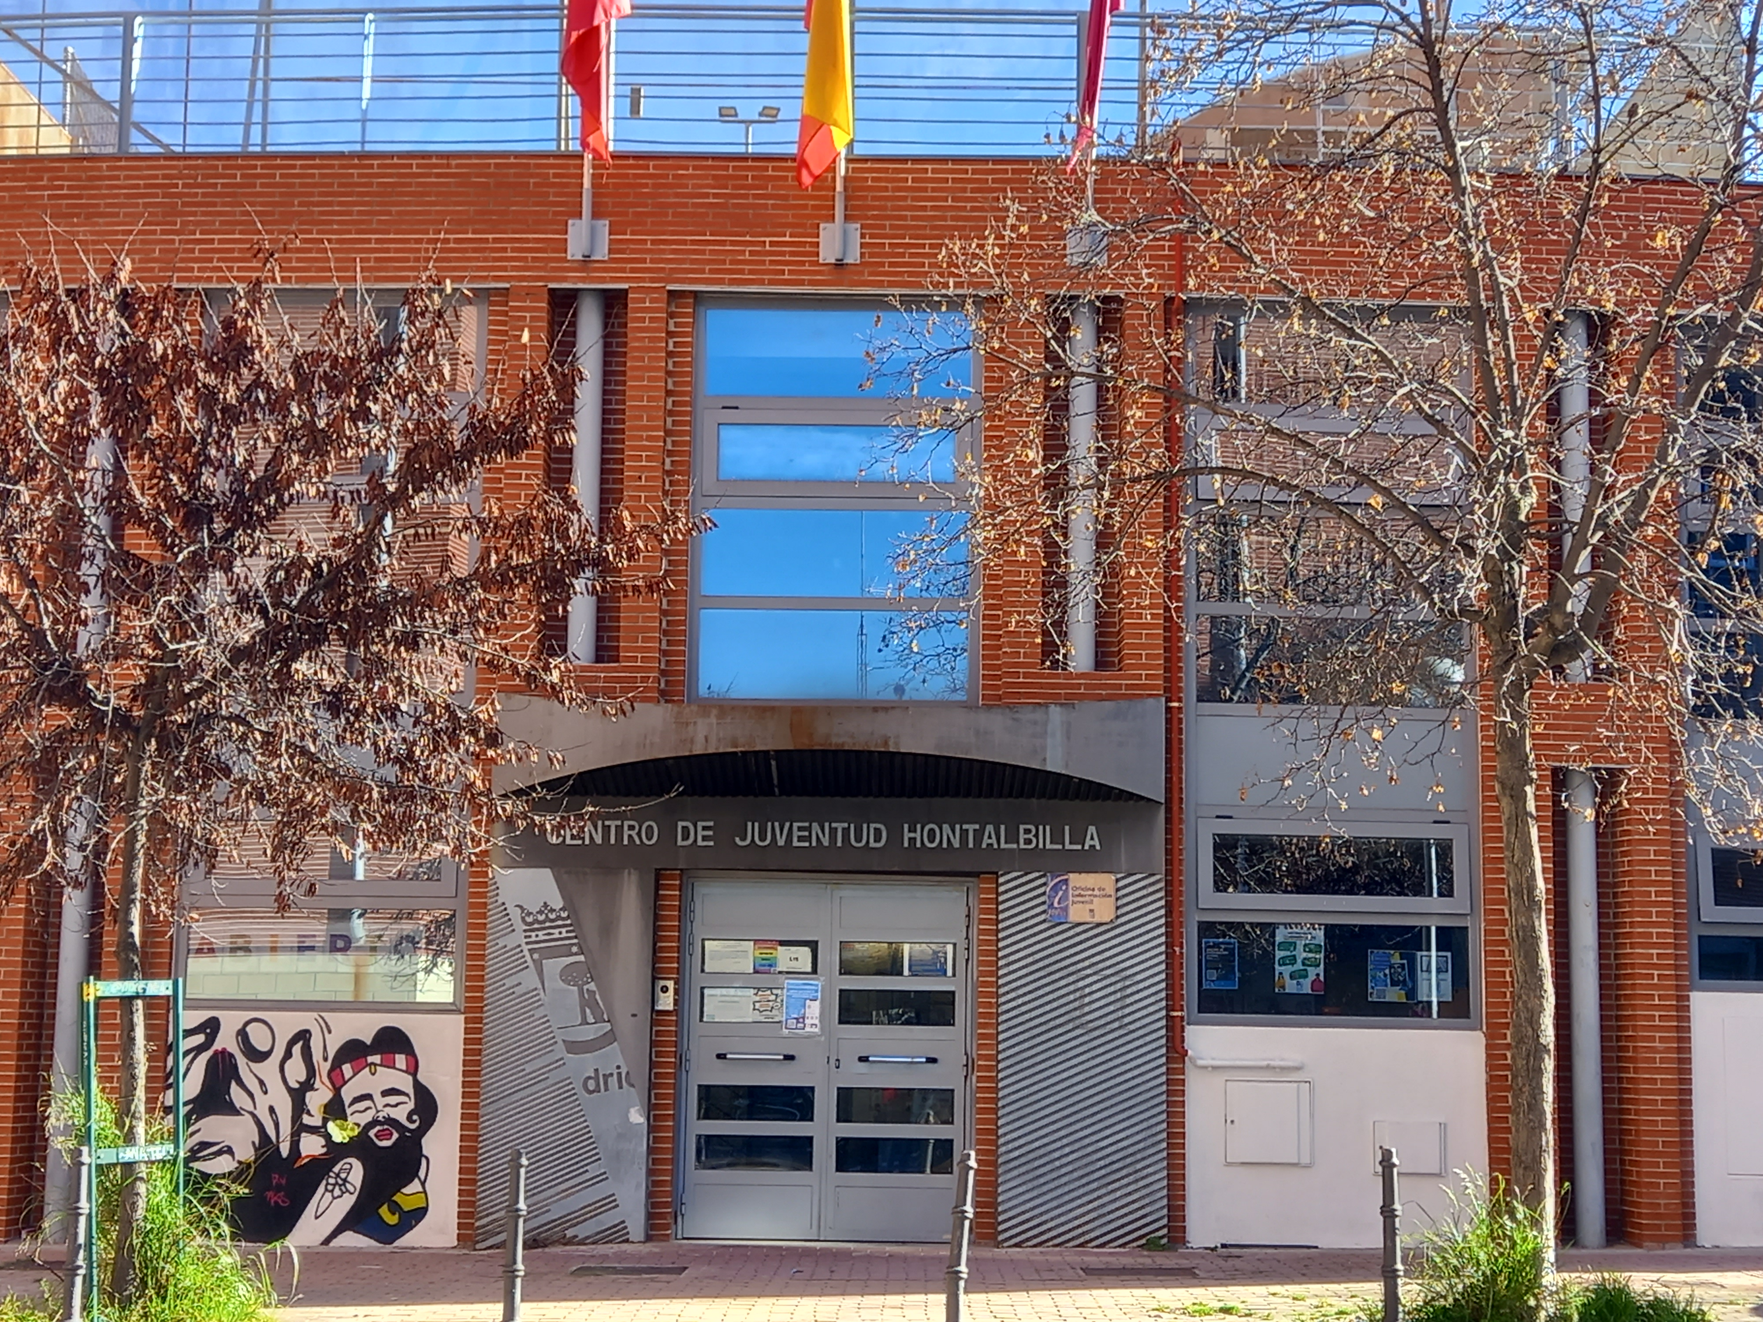

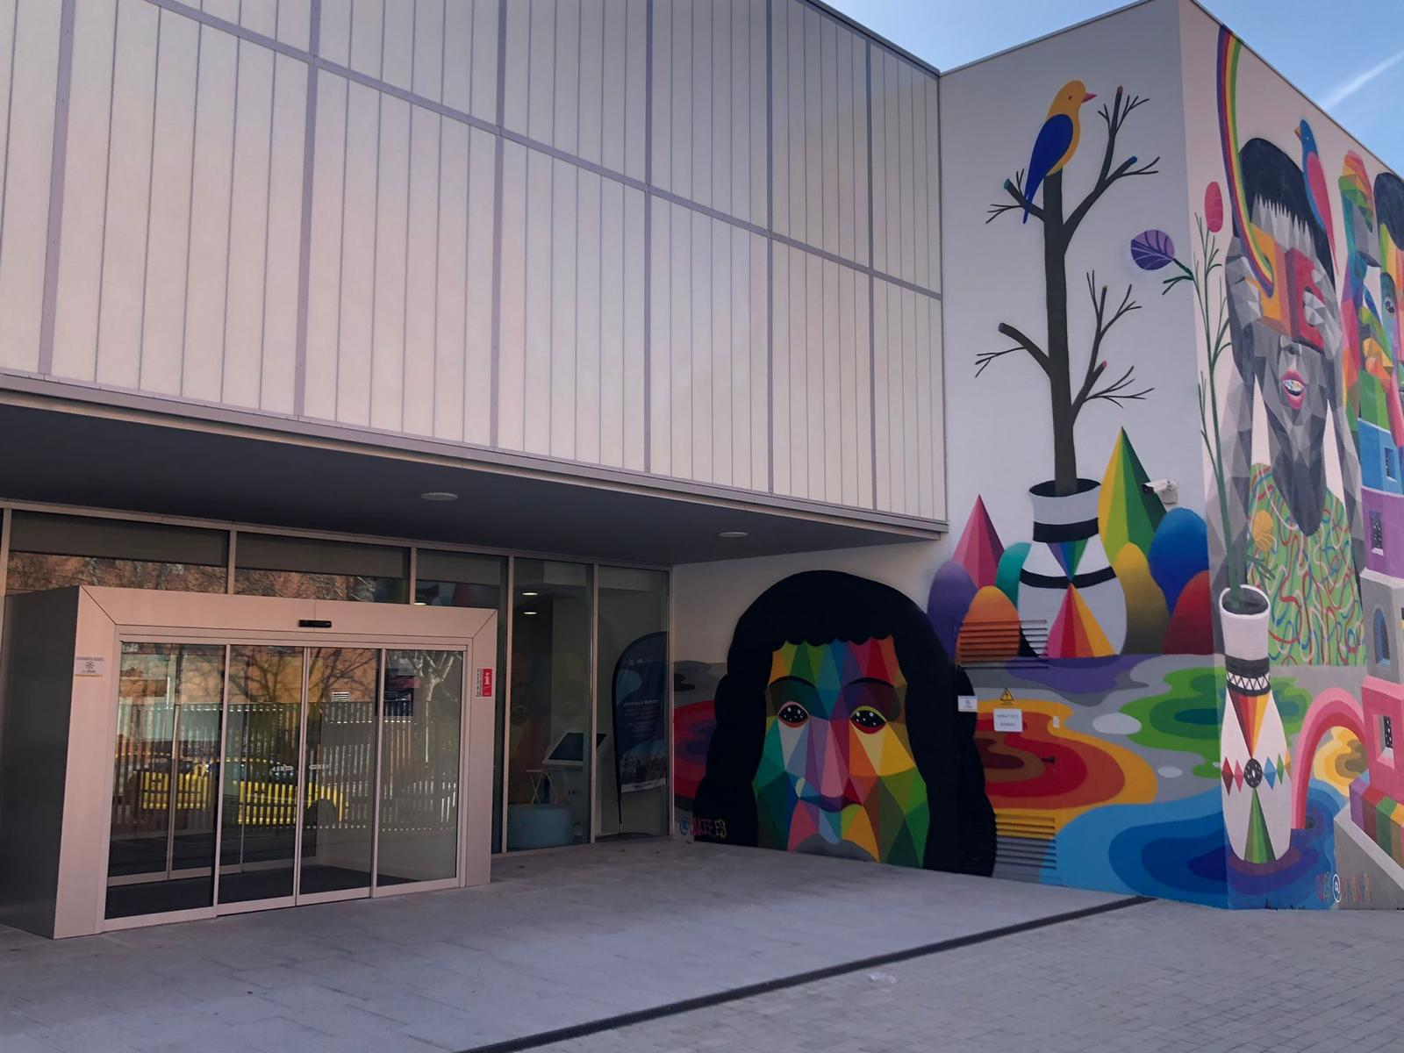
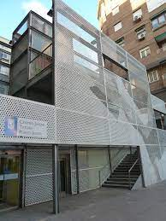
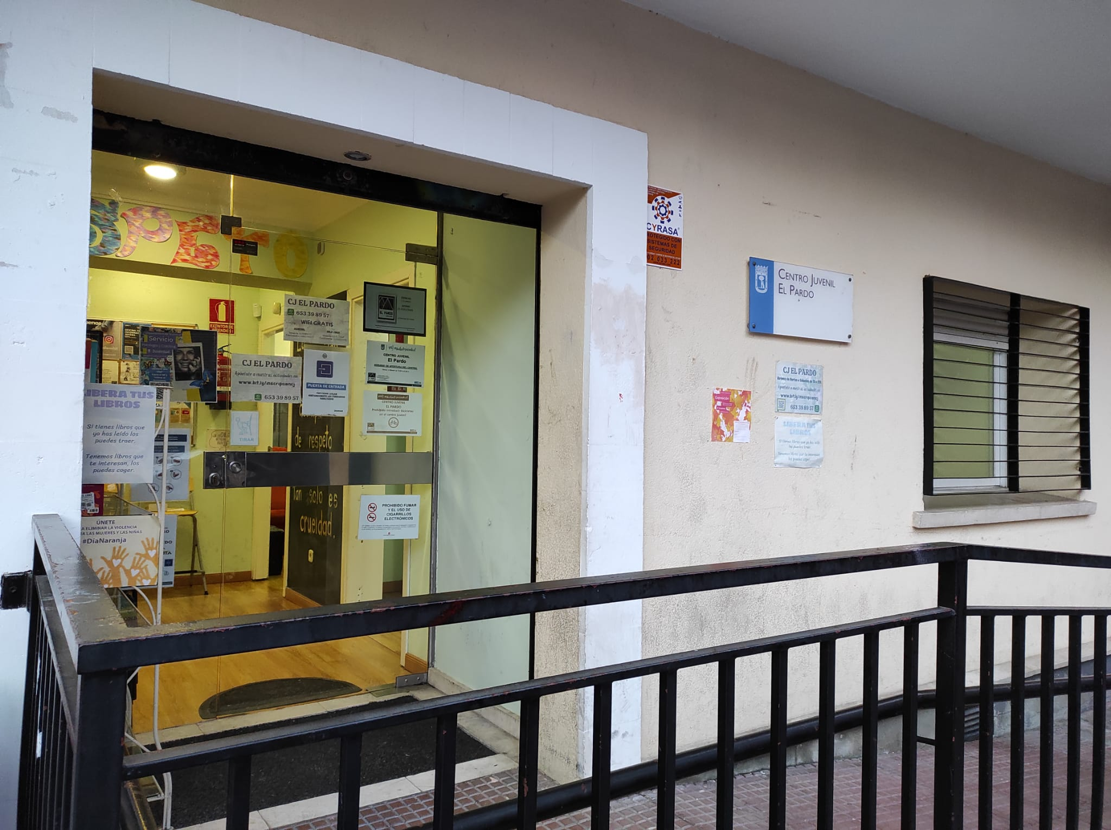
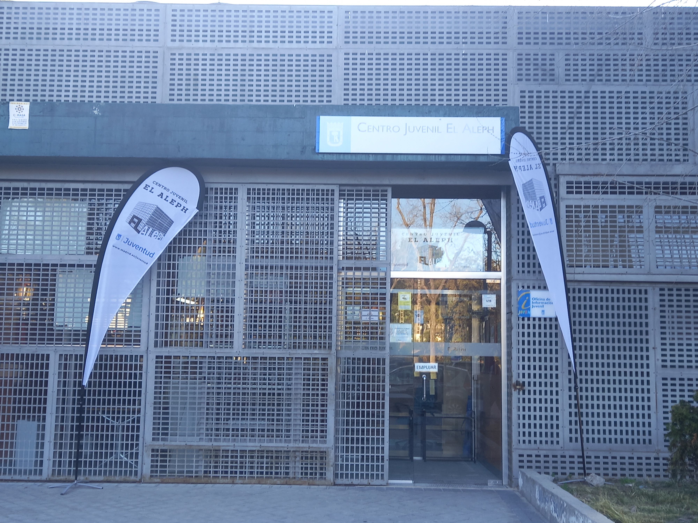
Ubicación estratégica del servicio: Centros Juveniles

Slide 6
CRITERIOS Y FUNCIONAMIENTO DEL SERVICIO
Criterios
Tener entre 14 y 30 años.
Funcionamiento
Formulario/ hoja de derivación.
Residir en el municipio de Madrid.
No estar actualmente en tratamiento o seguimiento psicológico o psiquiátrico.
Frecuencia: semanal /quincenal.
Llamada en 24/48 horas. Incluir en lista de espera.
Atención presencial en centro juvenil.
Procesos de 8 sesiones, con una duración de 45/50 minutos.
Carácter preventivo

Slide 7
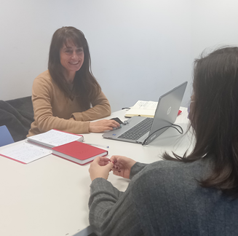
Formatos del servicio
Sesiones individualizadas

Slide 8
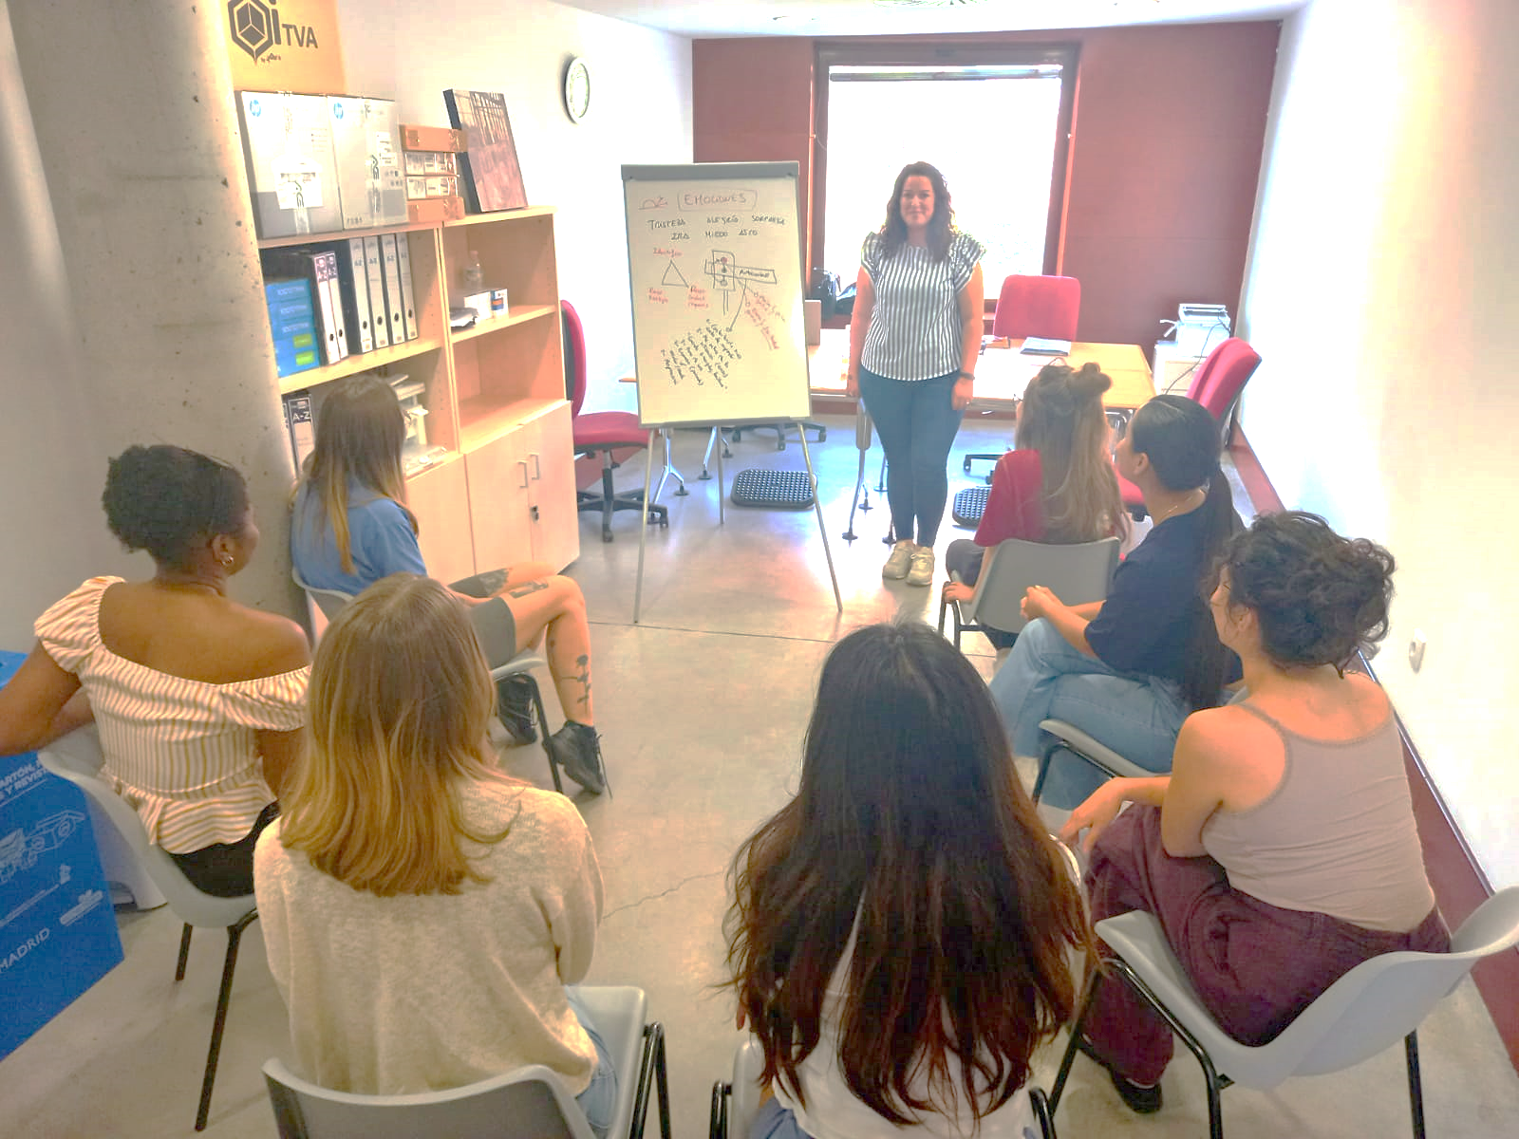
Formatos del servicio
Grupos de
apoyo psicológico

Slide 9
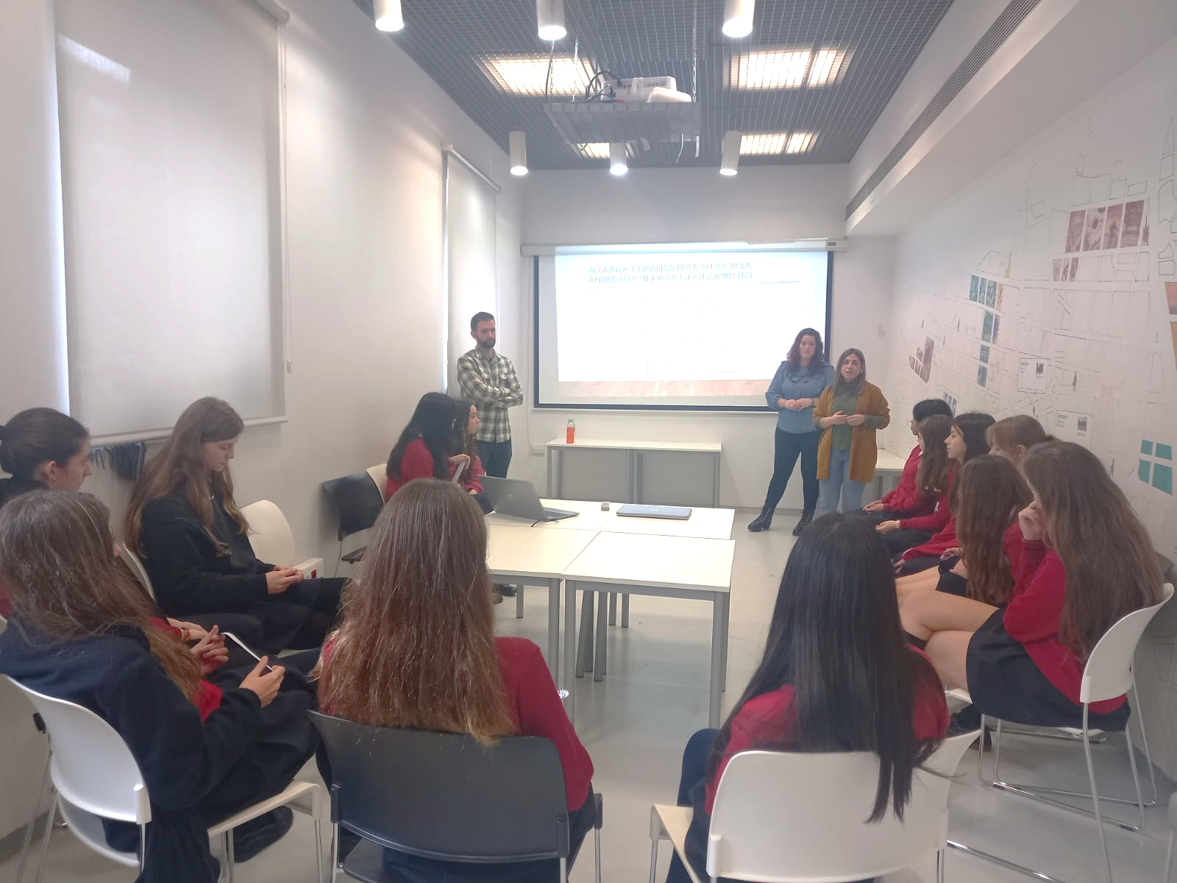
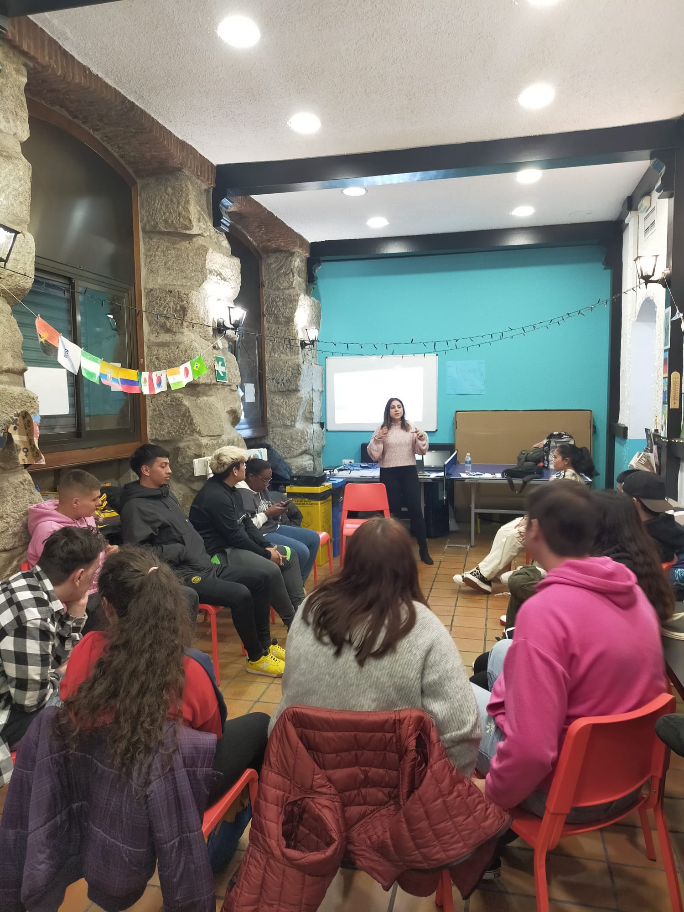

Formatos del servicio
Talleres en colaboración
con las
Oficinas de
Información Juvenil

Slide 10
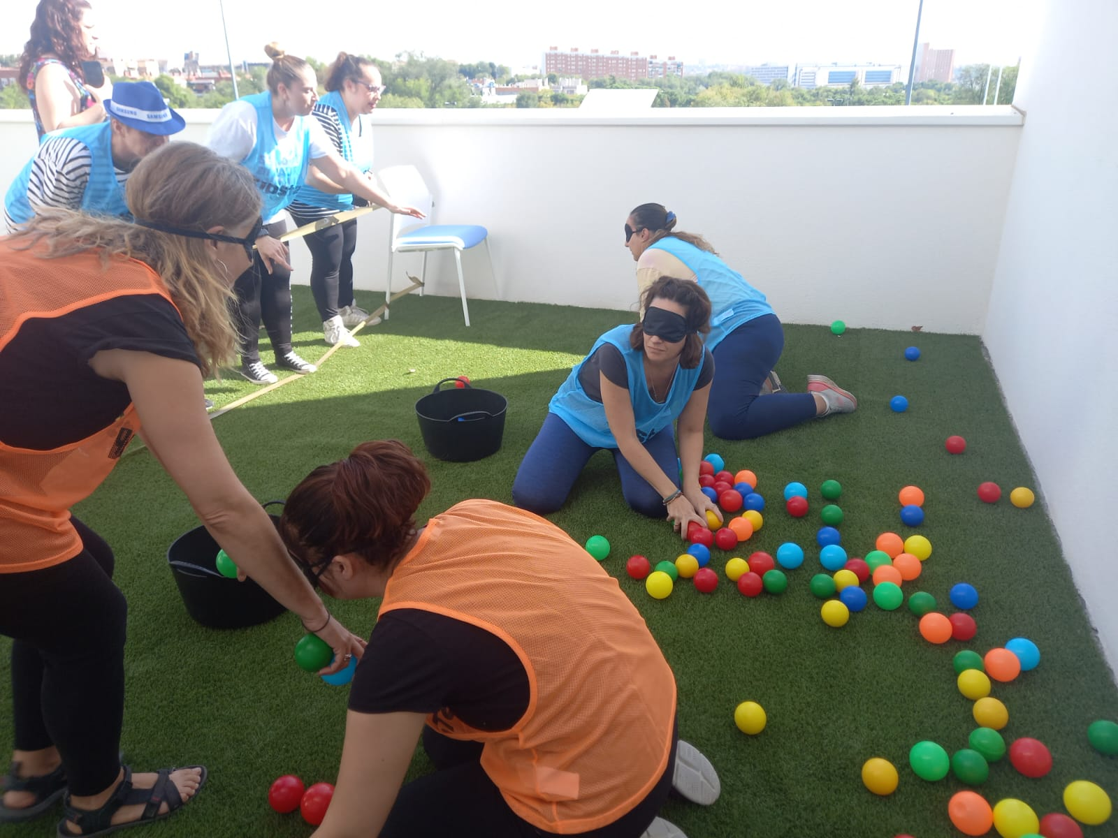
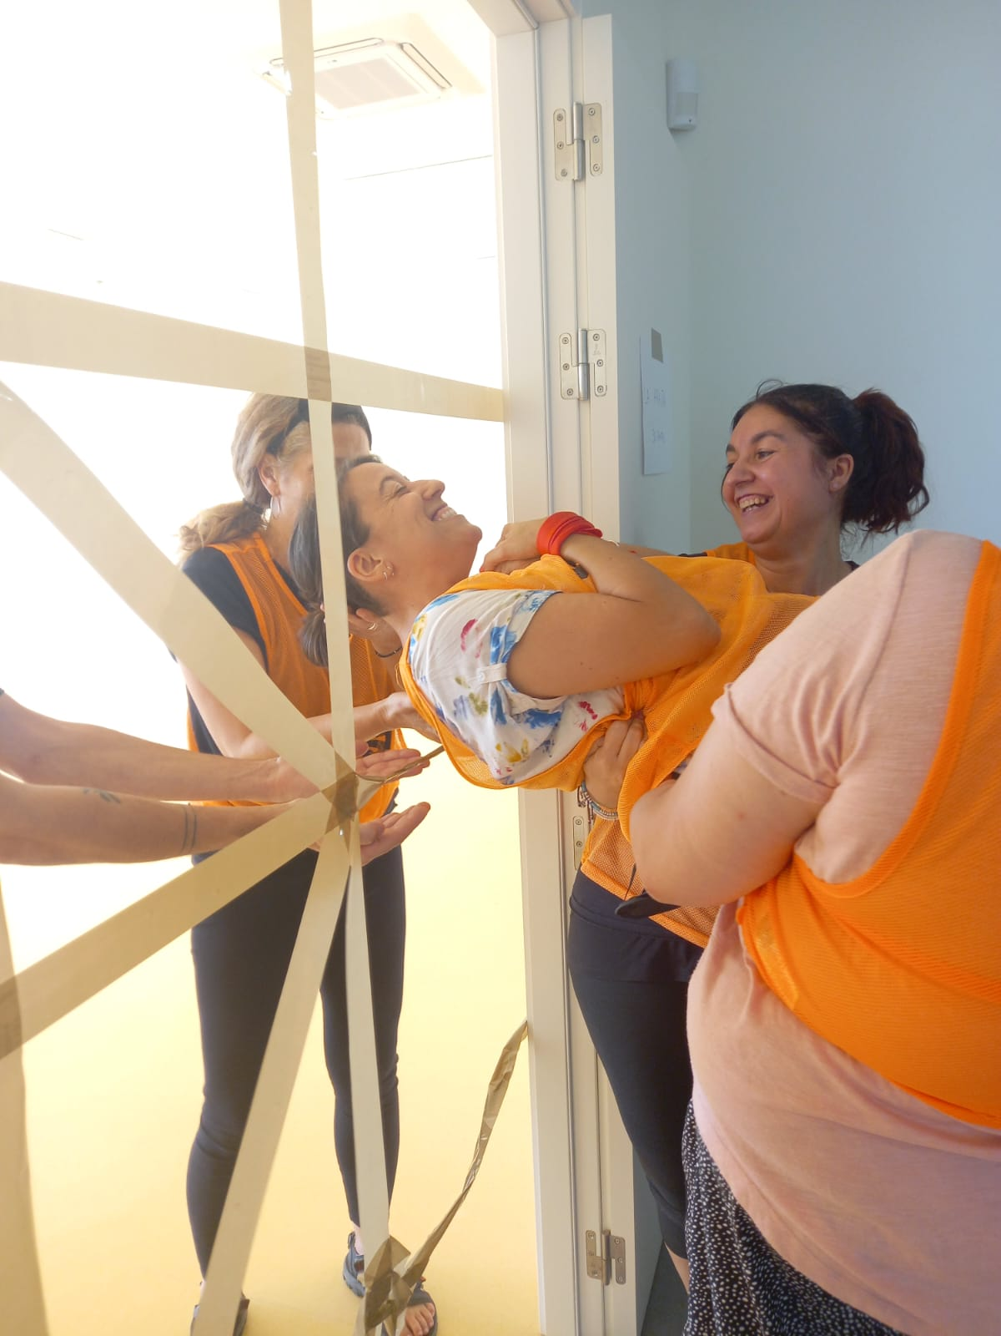
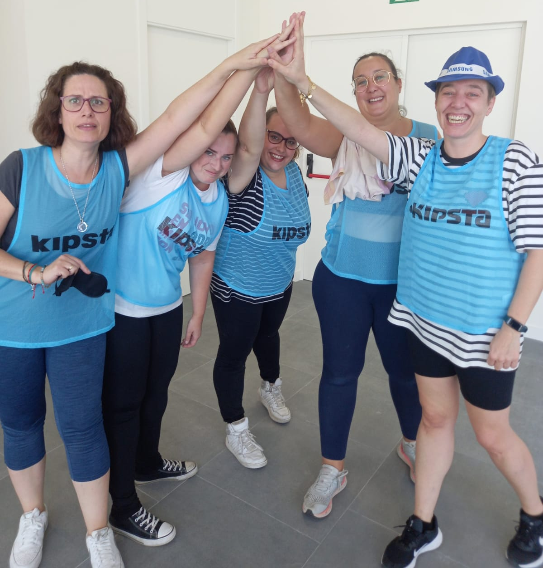
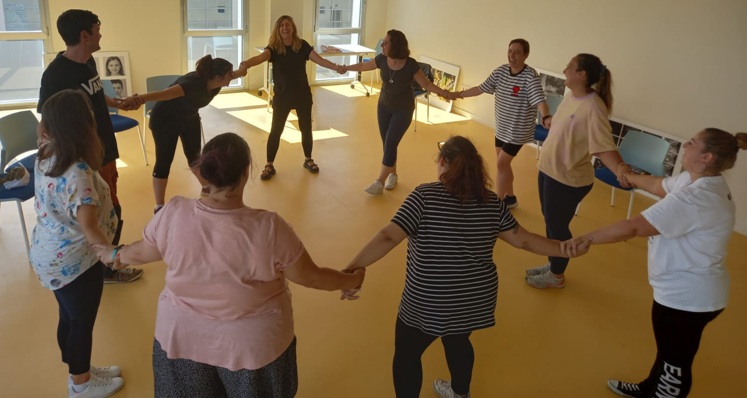
Otros talleres a profesionales del Departamento

Slide 11






Coordinación con recursos del Departamento de Juventud del Ayuntamiento de Madrid y otras entidades.

Slide 12
¡MUCHAS GRACIAS!

